Slide 1
课题报告

Slide 2
词向量

Slide 3

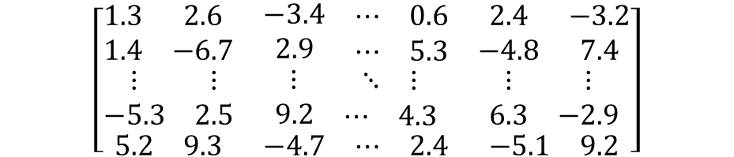
词向量
谁 这 好 $⋯$ 你 没 是
$$\left[\begin{matrix}\begin{matrix}1.3 & 2.6 \\ 1.4 & −6.7\end{matrix} & \begin{matrix}−3.4 & \begin{matrix}⋯ & 0.6\end{matrix} \\ 2.9 & \begin{matrix}⋯ & 5.3\end{matrix}\end{matrix} & \begin{matrix}2.4 & −3.2 \\ −4.8 & 7.4\end{matrix} \\ \begin{matrix}⋮ & ⋮ \\ −5.3 & 2.5\end{matrix} & \begin{matrix}⋮ & \begin{matrix}⋱ & ⋮\end{matrix} \\ 9.2 & \begin{matrix}⋯ & 4.3\end{matrix}\end{matrix} & \begin{matrix}⋮ & ⋮ \\ 6.3 & −2.9\end{matrix} \\ \begin{matrix}5.2 & 9.3\end{matrix} & \begin{matrix}−4.7 & ⋯ & 2.4\end{matrix} & \begin{matrix}−5.1 & 9.2\end{matrix}\end{matrix}\right]$$

Slide 4
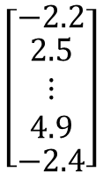
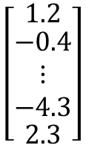
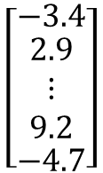
词向量
谁 这 好 $⋯$ 你 没 是
$$\left[\begin{matrix}\begin{matrix}1.3 & 2.6 \\ 1.4 & −6.7\end{matrix} & \begin{matrix}−3.4 & \begin{matrix}⋯ & 0.6\end{matrix} \\ 2.9 & \begin{matrix}⋯ & 5.3\end{matrix}\end{matrix} & \begin{matrix}2.4 & −3.2 \\ −4.8 & 7.4\end{matrix} \\ \begin{matrix}⋮ & ⋮ \\ −5.3 & 2.5\end{matrix} & \begin{matrix}⋮ & \begin{matrix}⋱ & ⋮\end{matrix} \\ 9.2 & \begin{matrix}⋯ & 4.3\end{matrix}\end{matrix} & \begin{matrix}⋮ & ⋮ \\ 6.3 & −2.9\end{matrix} \\ \begin{matrix}5.2 & 9.3\end{matrix} & \begin{matrix}−4.7 & ⋯ & 2.4\end{matrix} & \begin{matrix}−5.1 & 9.2\end{matrix}\end{matrix}\right]$$
$$\left[\begin{matrix}−3.4 \\ \begin{matrix}2.9 \\ ⋮ \\ 9.2\end{matrix} \\ −4.7\end{matrix}\right]$$
你做得很好
$$\left[\begin{matrix}−2.2 \\ \begin{matrix}2.5 \\ ⋮ \\ 4.9\end{matrix} \\ −2.4\end{matrix}\right]$$
好
$$\left[\begin{matrix}1.2 \\ \begin{matrix}−0.4 \\ ⋮ \\ −4.3\end{matrix} \\ 2.3\end{matrix}\right]$$

Slide 5
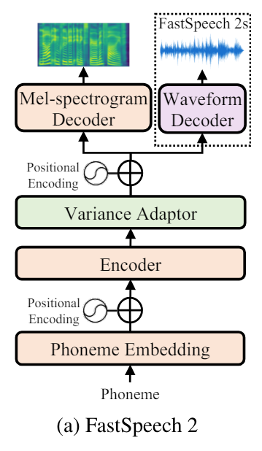
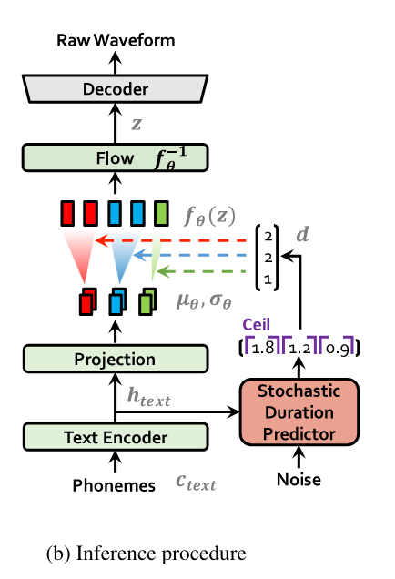
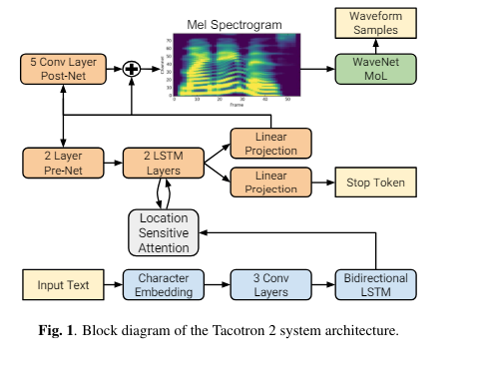
词向量

Slide 6
Attention

Slide 7
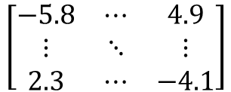

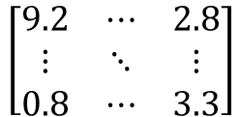
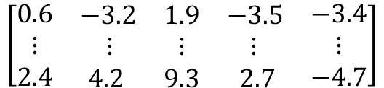
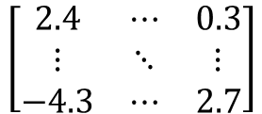




attention
$$\left[\begin{matrix}0.6 & \begin{matrix}−3.2 & 1.9 & −3.5\end{matrix} & −3.4 \\ ⋮ & \begin{matrix}⋮ & ⋮ & ⋮\end{matrix} & ⋮ \\ 2.4 & \begin{matrix}4.2 & 9.3 & 2.7\end{matrix} & −4.7\end{matrix}\right]$$
$$X$$
$$=$$
你做得很好
$$W_{Q}$$
$$W_{K}$$
$$W_{V}$$
$$\left[\begin{matrix}2.4 & ⋯ & 0.3 \\ ⋮ & ⋱ & ⋮ \\ −4.3 & ⋯ & 2.7\end{matrix}\right]$$
$$\left[\begin{matrix}−5.8 & ⋯ & 4.9 \\ ⋮ & ⋱ & ⋮ \\ 2.3 & ⋯ & −4.1\end{matrix}\right]$$
$$\left[\begin{matrix}9.2 & ⋯ & 2.8 \\ ⋮ & ⋱ & ⋮ \\ 0.8 & ⋯ & 3.3\end{matrix}\right]$$

Slide 8

























attention
你做得很好
$$\left[\begin{matrix}0.6 & \begin{matrix}−3.2 & 1.9 & −3.5\end{matrix} & −3.4 \\ ⋮ & \begin{matrix}⋮ & ⋮ & ⋮\end{matrix} & ⋮ \\ 2.4 & \begin{matrix}4.2 & 9.3 & 2.7\end{matrix} & −4.7\end{matrix}\right]$$
$$X$$
$$W_{Q}$$
$$Q$$
$$\left[\begin{matrix}0.6 & \begin{matrix}−3.2 & 1.9 & −3.5\end{matrix} & −3.4 \\ ⋮ & \begin{matrix}⋮ & ⋮ & ⋮\end{matrix} & ⋮ \\ 2.4 & \begin{matrix}4.2 & 9.3 & 2.7\end{matrix} & −4.7\end{matrix}\right]$$
$$×$$
$$\left[\begin{matrix}2.4 & ⋯ & 0.3 \\ ⋮ & ⋱ & ⋮ \\ −4.3 & ⋯ & 2.7\end{matrix}\right]$$
$$=$$
$$\left[\begin{matrix}1.4 & ⋯ & −1.0 \\ ⋮ & ⋱ & ⋮ \\ −10.3 & ⋯ & −12.7\end{matrix}\right]$$
$$X$$
$$W_{K}$$
$$K$$
$$\left[\begin{matrix}0.6 & \begin{matrix}−3.2 & 1.9 & −3.5\end{matrix} & −3.4 \\ ⋮ & \begin{matrix}⋮ & ⋮ & ⋮\end{matrix} & ⋮ \\ 2.4 & \begin{matrix}4.2 & 9.3 & 2.7\end{matrix} & −4.7\end{matrix}\right]$$
$$×$$
$$\left[\begin{matrix}−5.8 & ⋯ & 4.9 \\ ⋮ & ⋱ & ⋮ \\ 2.3 & ⋯ & −4.1\end{matrix}\right]$$
$$=$$
$$\left[\begin{matrix}−3.5 & ⋯ & −16.7 \\ ⋮ & ⋱ & ⋮ \\ 5.5 & ⋯ & 19.3\end{matrix}\right]$$
$$X$$
$$W_{V}$$
$$V$$
$$\left[\begin{matrix}0.6 & \begin{matrix}−3.2 & 1.9 & −3.5\end{matrix} & −3.4 \\ ⋮ & \begin{matrix}⋮ & ⋮ & ⋮\end{matrix} & ⋮ \\ 2.4 & \begin{matrix}4.2 & 9.3 & 2.7\end{matrix} & −4.7\end{matrix}\right]$$
$$×$$
$$\left[\begin{matrix}9.2 & ⋯ & 2.8 \\ ⋮ & ⋱ & ⋮ \\ 0.8 & ⋯ & 3.3\end{matrix}\right]$$
$$=$$
$$\left[\begin{matrix}5.5 & ⋯ & −9.5 \\ ⋮ & ⋱ & ⋮ \\ 1.9 & ⋯ & −15.5\end{matrix}\right]$$

Slide 9



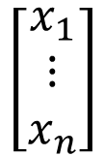



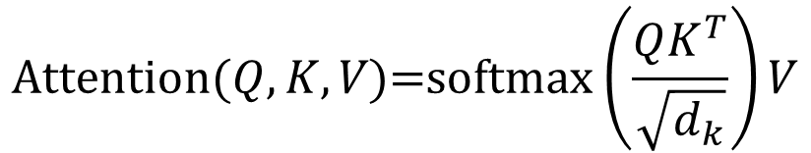

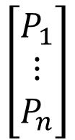





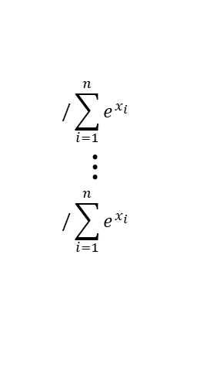







attention
$$Q$$
$$X$$
$$W_{Q}$$
你做得很好
$$\left[\begin{matrix}0.6 & \begin{matrix}−3.2 & 1.9 & −3.5\end{matrix} & −3.4 \\ ⋮ & \begin{matrix}⋮ & ⋮ & ⋮\end{matrix} & ⋮ \\ 2.4 & \begin{matrix}4.2 & 9.3 & 2.7\end{matrix} & −4.7\end{matrix}\right]$$
$$\left[\begin{matrix}2.4 & ⋯ & 0.3 \\ ⋮ & ⋱ & ⋮ \\ −4.3 & ⋯ & 2.7\end{matrix}\right]$$
$$\left[\begin{matrix}1.4 & ⋯ & −1.0 \\ ⋮ & ⋱ & ⋮ \\ −10.3 & ⋯ & −12.7\end{matrix}\right]$$
$$×$$
$$=$$
$$\left[\begin{matrix}0.6 & \begin{matrix}−3.2 & 1.9 & −3.5\end{matrix} & −3.4 \\ ⋮ & \begin{matrix}⋮ & ⋮ & ⋮\end{matrix} & ⋮ \\ 2.4 & \begin{matrix}4.2 & 9.3 & 2.7\end{matrix} & −4.7\end{matrix}\right]$$
$$X$$
$$W_{K}$$
$$K$$
$$\left[\begin{matrix}0.6 & \begin{matrix}−3.2 & 1.9 & −3.5\end{matrix} & −3.4 \\ ⋮ & \begin{matrix}⋮ & ⋮ & ⋮\end{matrix} & ⋮ \\ 2.4 & \begin{matrix}4.2 & 9.3 & 2.7\end{matrix} & −4.7\end{matrix}\right]$$
$$×$$
$$\left[\begin{matrix}−5.8 & ⋯ & 4.9 \\ ⋮ & ⋱ & ⋮ \\ 2.3 & ⋯ & −4.1\end{matrix}\right]$$
$$=$$
$$\left[\begin{matrix}−3.5 & ⋯ & −16.7 \\ ⋮ & ⋱ & ⋮ \\ 5.5 & ⋯ & 19.3\end{matrix}\right]$$
$$X$$
$$W_{V}$$
$$V$$
$$\left[\begin{matrix}0.6 & \begin{matrix}−3.2 & 1.9 & −3.5\end{matrix} & −3.4 \\ ⋮ & \begin{matrix}⋮ & ⋮ & ⋮\end{matrix} & ⋮ \\ 2.4 & \begin{matrix}4.2 & 9.3 & 2.7\end{matrix} & −4.7\end{matrix}\right]$$
$$×$$
$$\left[\begin{matrix}9.2 & ⋯ & 2.8 \\ ⋮ & ⋱ & ⋮ \\ 0.8 & ⋯ & 3.3\end{matrix}\right]$$
$$=$$
$$\left[\begin{matrix}5.5 & ⋯ & −9.5 \\ ⋮ & ⋱ & ⋮ \\ 1.9 & ⋯ & −15.5\end{matrix}\right]$$
$$\text{Attention}\text{(}Q,K,V\text{)=}\text{softmax}\left(\frac{QK^{T}}{\sqrt{d_{k}}}\right)V$$
$$\left[\begin{matrix}x_{1} \\ ⋮ \\ x_{n}\end{matrix}\right]$$
$$/\sum_{i=1}^{n}{e^{x_{i}}}$$
$$⋮$$
$$/\sum_{i=1}^{n}{e^{x_{i}}}$$
$$\left[\begin{matrix}P_{1} \\ ⋮ \\ P_{n}\end{matrix}\right]$$
softmax
$$e^{x_{1}}$$
$$⋮$$
$$e^{x_{n}}$$

Slide 10














attention
$$X$$
$$Attention (Q_{1},K_{1},V_{1})$$
$$Z_{1}$$
你做得很好
$$\left[\begin{matrix}0.6 & \begin{matrix}−3.2 & 1.9 & −3.5\end{matrix} & −3.4 \\ ⋮ & \begin{matrix}⋮ & ⋮ & ⋮\end{matrix} & ⋮ \\ 2.4 & \begin{matrix}4.2 & 9.3 & 2.7\end{matrix} & −4.7\end{matrix}\right]$$
$$X$$
$$Attention (Q_{2},K_{2},V_{2})$$
$$Z_{2}$$
$$⋮$$
$$Attention(Q,K,V)$$
$$⋮$$
$$X$$
$$Attention(Q_{n},K_{n},V_{n})$$
$$Z_{n}$$
$$Z_{c}=[Z_{1} Z_{2} ⋯Z_{n}]$$
Linear
$$Z$$

Slide 11


attention
Transformer
Encoder
Decoder
Attention
Attention
Attention
Attention
Data
$$⋮$$
$$⋮$$
Data
Attention
Attention
Attention
Attention

Slide 12
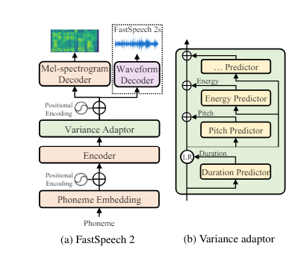
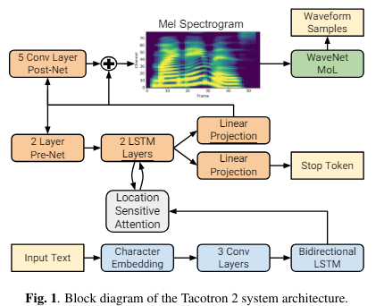
attention
Transformer

Slide 13
谢谢！

